Slide 1
Jum Dinji tal-Foqra
19 ta’ Novembru 2023

Slide 2
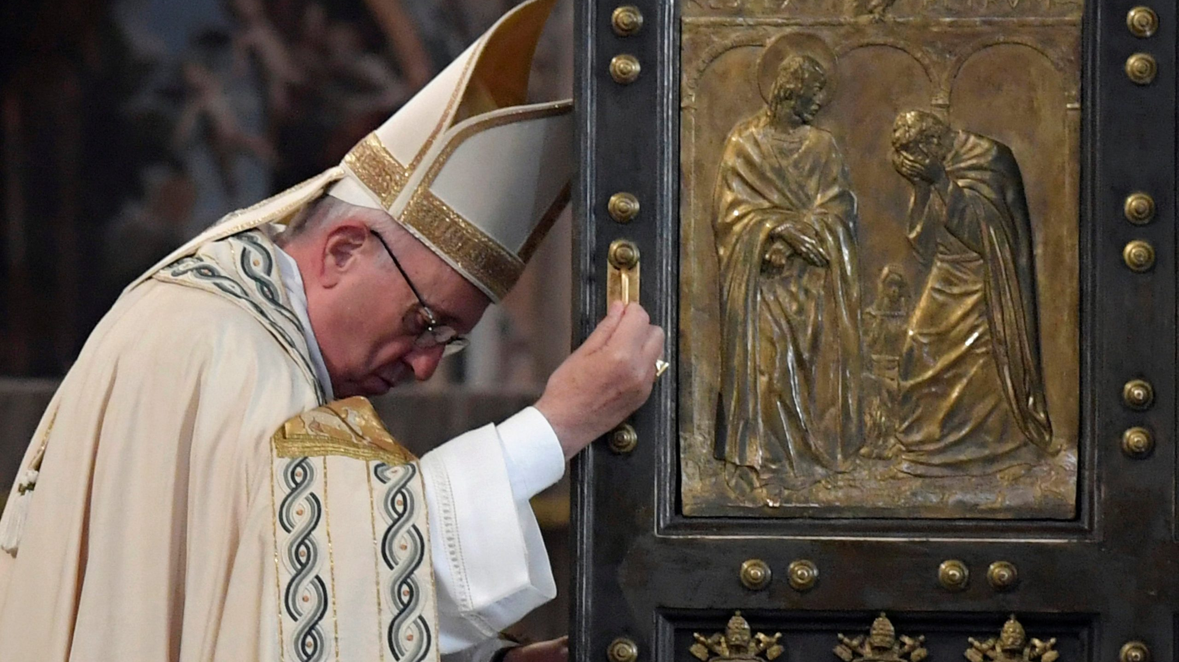
Ġublew tal-Ħniena 2016

Slide 4
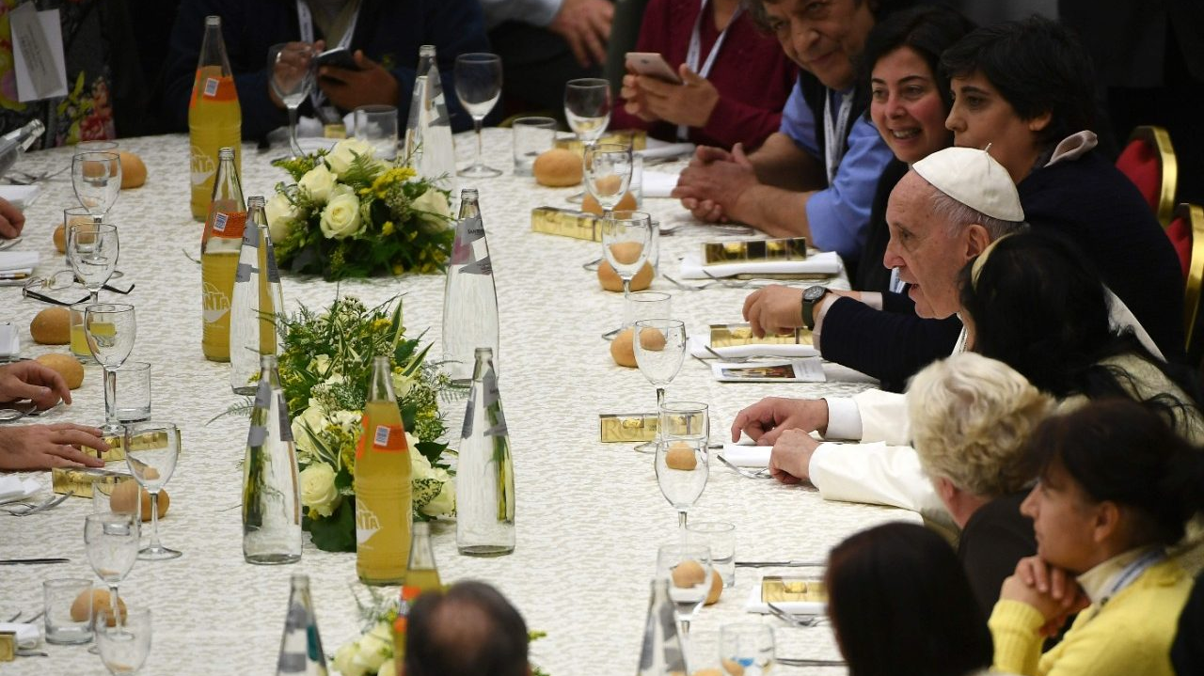

Slide 5
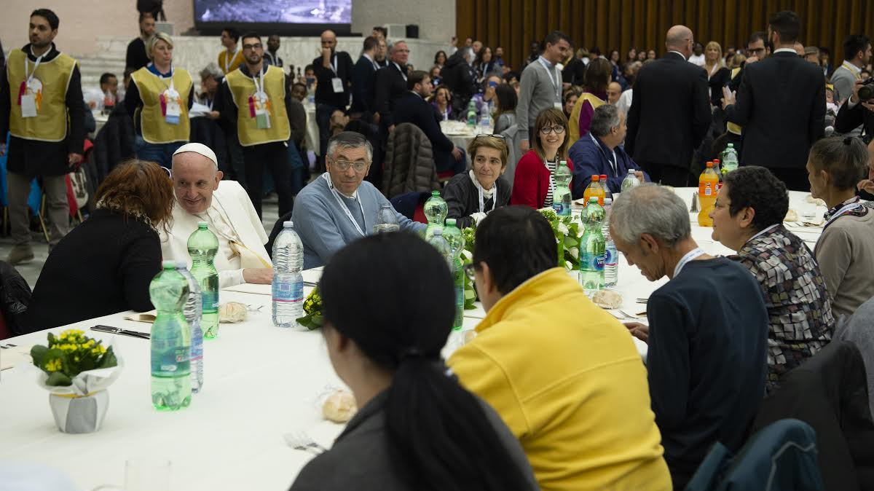

Slide 6
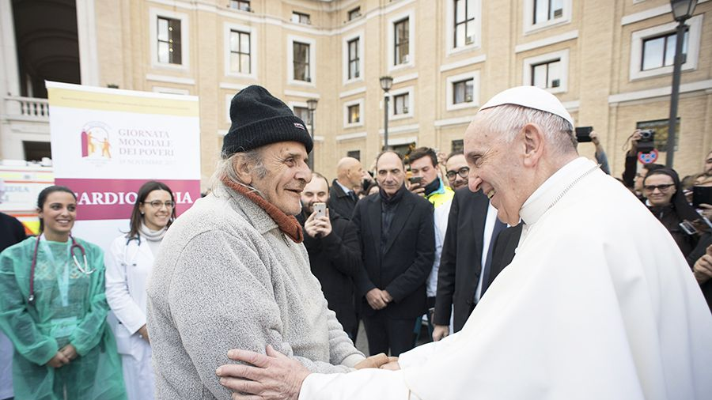

Slide 7
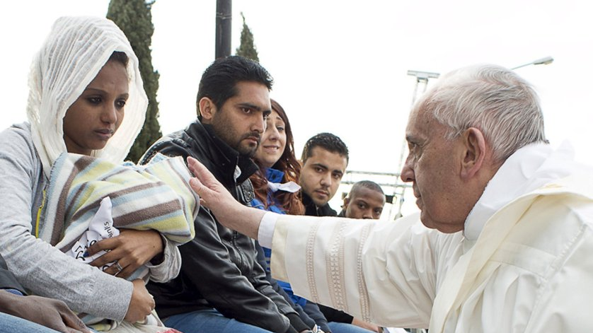

Slide 9
FILMAT https://www.youtube.com/watch?v=H8oCDYi7ygE

Slide 10
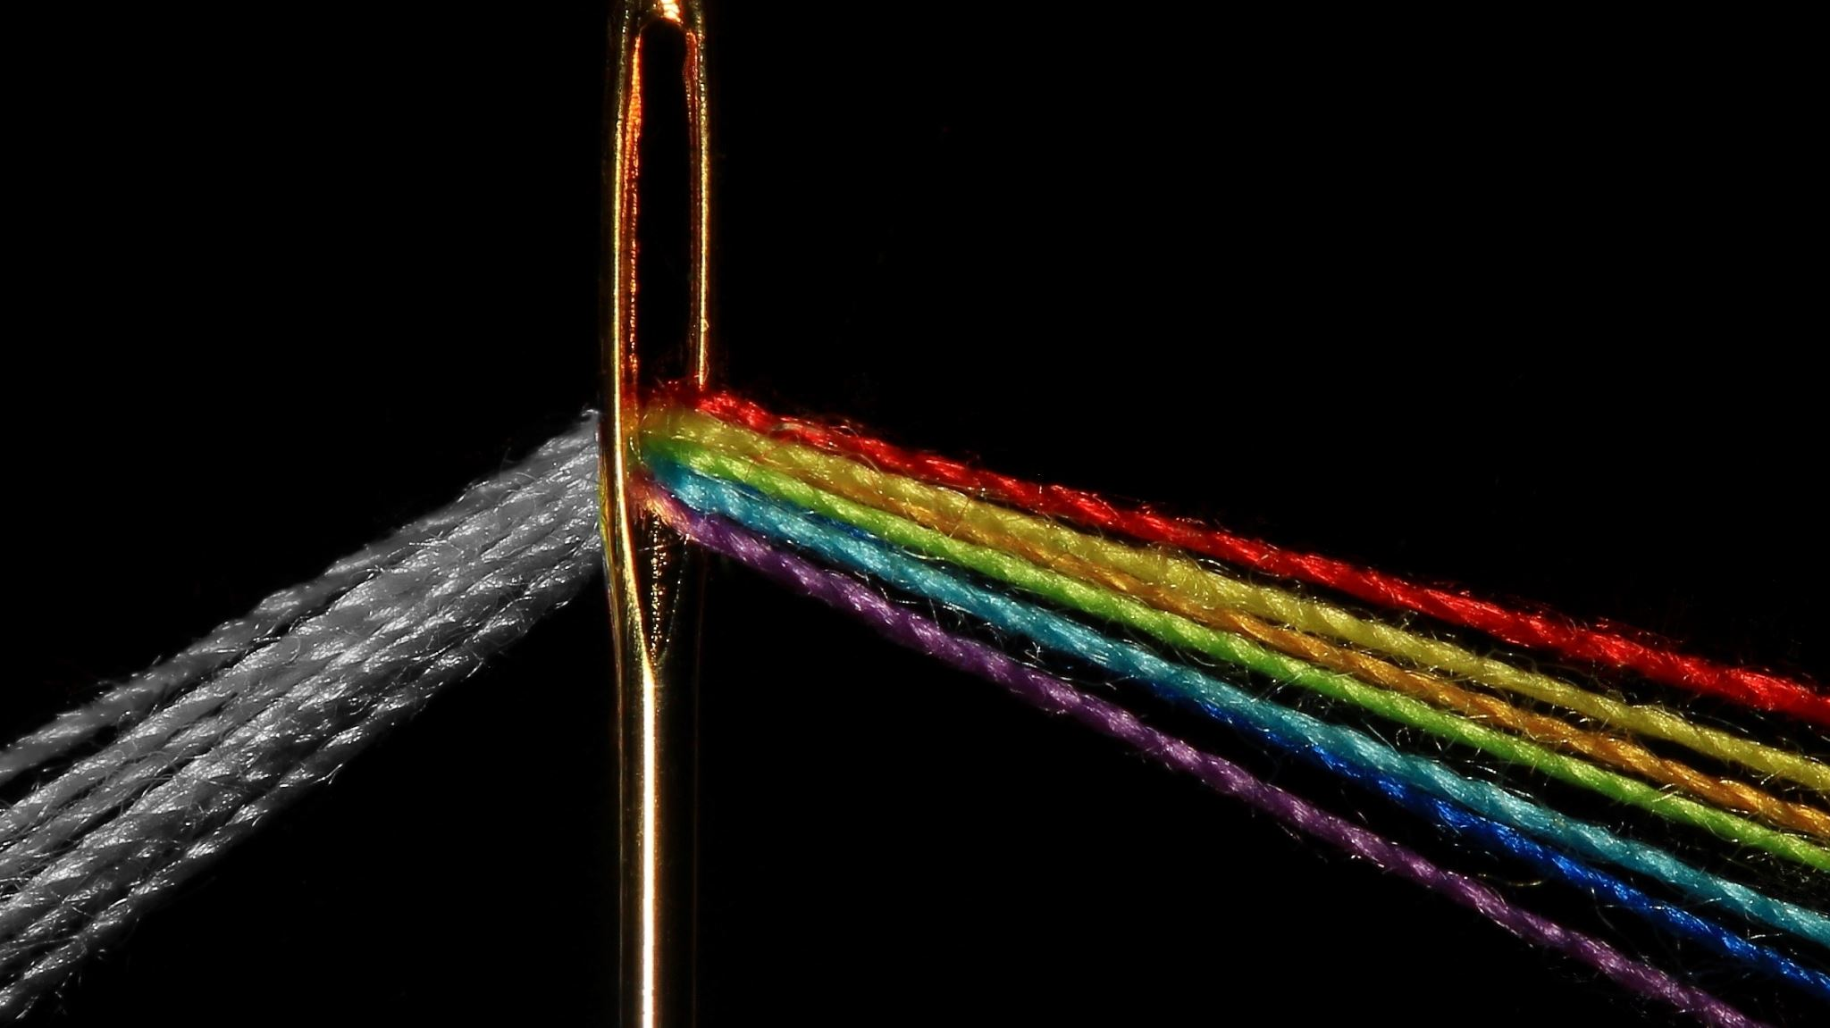
“Iddawwarx ħarstek
mill-ebda fqir”

Slide 11
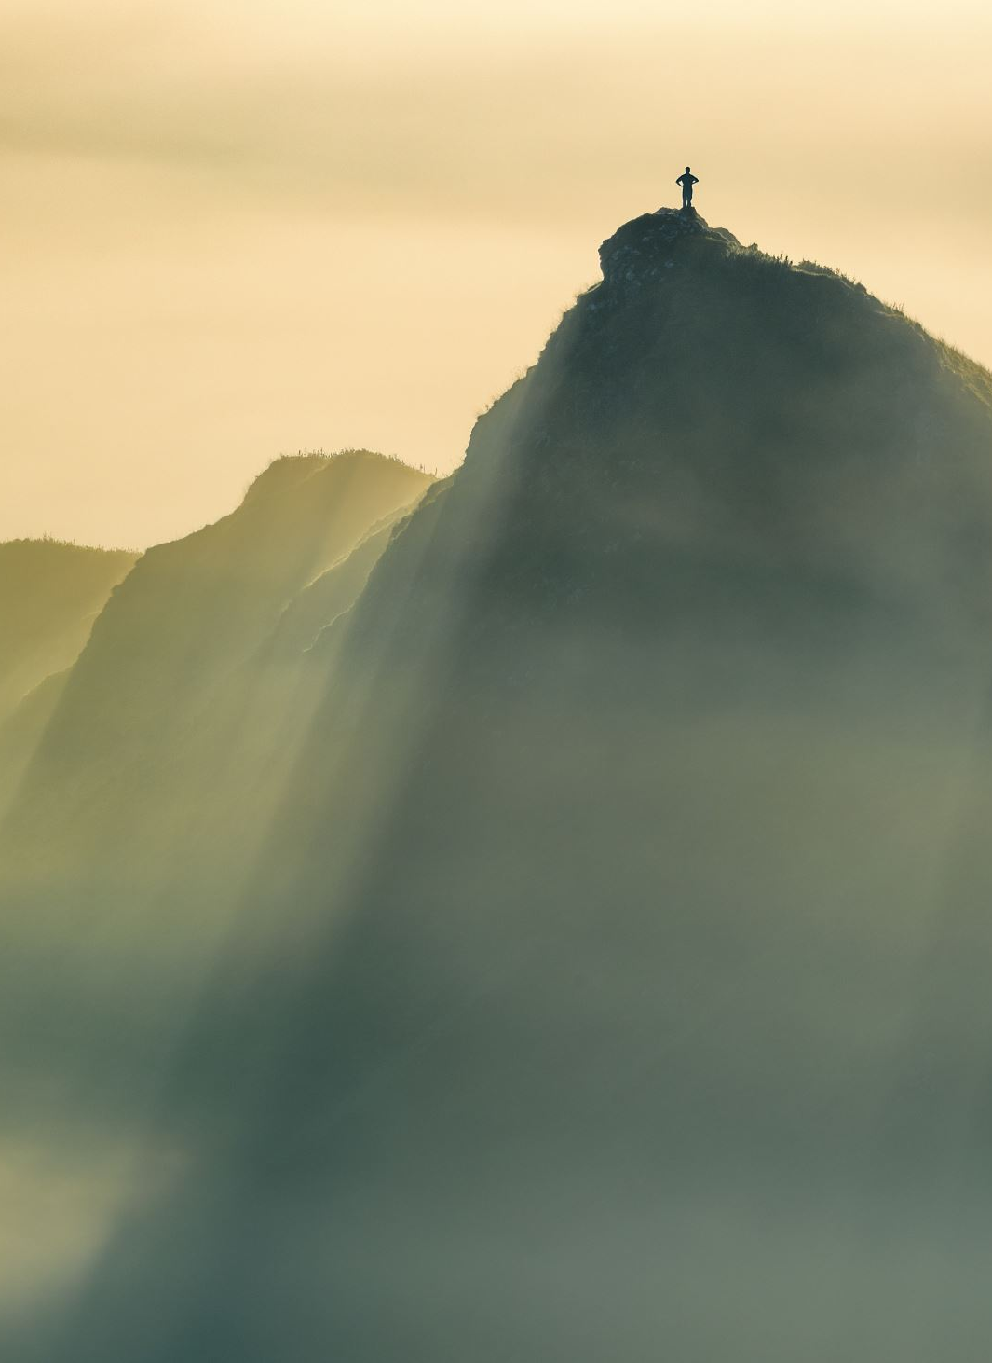
“Jiena kont nagħmel ħafna karità ma’ ħuti u ma’ niesi. Ħobżi kont inqassmu lil dawk bil-ġuħ, u ħwejġi lil min ma kellux x’jilbes; u jekk kont nara lil xi ħadd minn niesi mejjet mixħut barra l-ħitan tal-belt, kont nidfnu”.

Slide 13
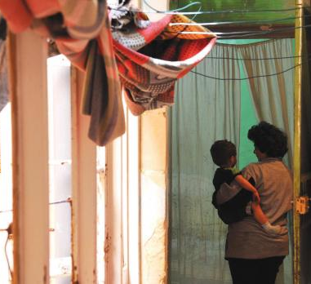
‘Mur ibni, u ara ssibx lil xi ħadd fqir minn ħutna u ġibu hawn biex jiekol magħna. Nistennik, ibni, sa ma terġa’ tiġi’.”

Slide 14
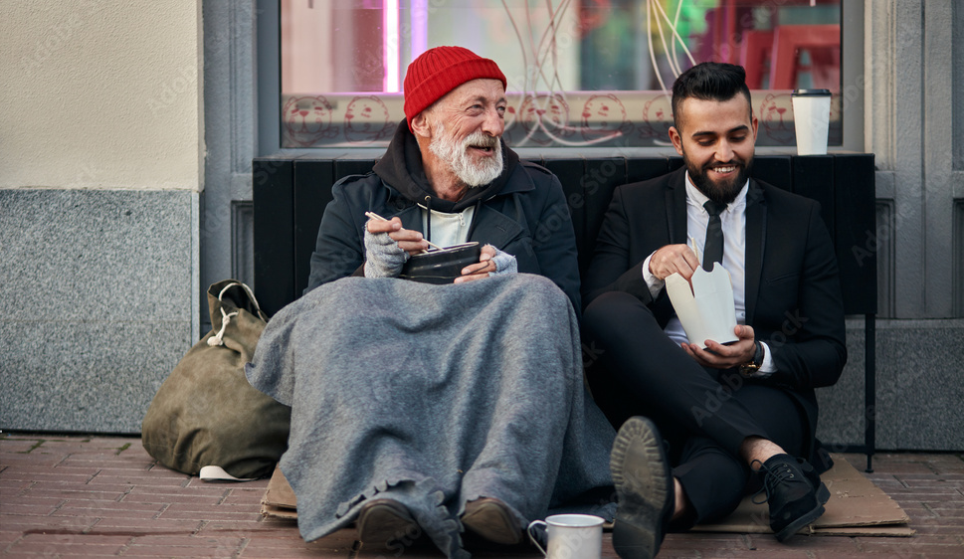

Slide 15
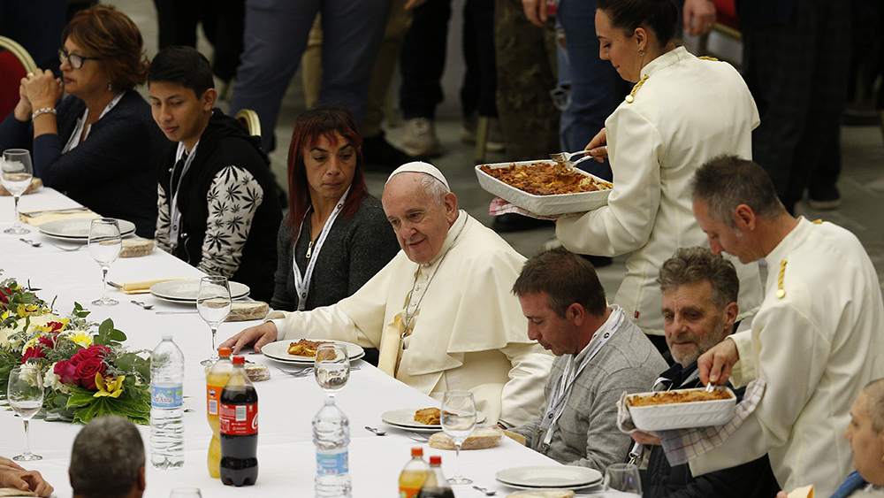

Slide 16
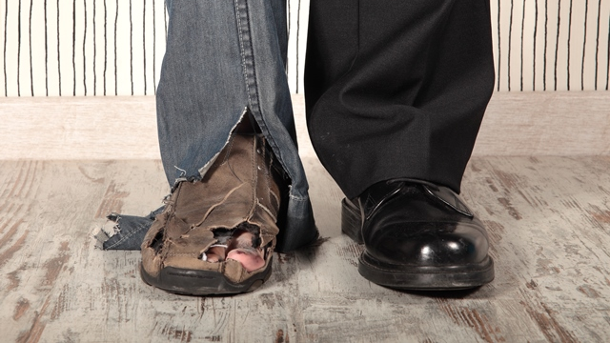

Slide 17
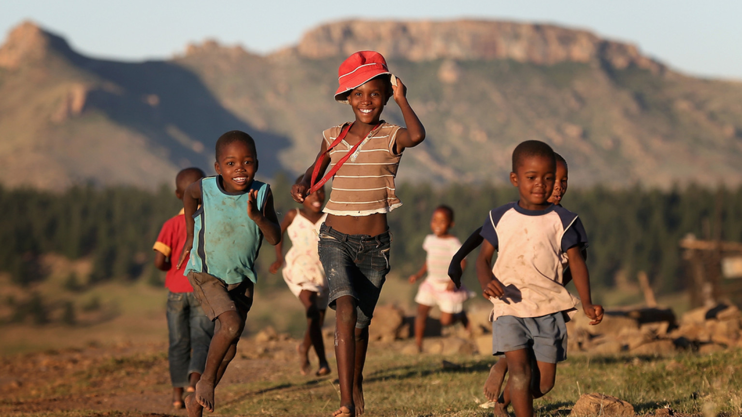

Slide 18
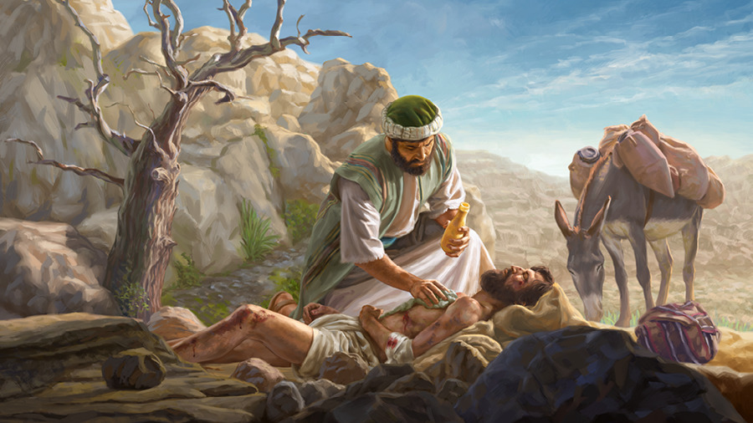

Slide 19
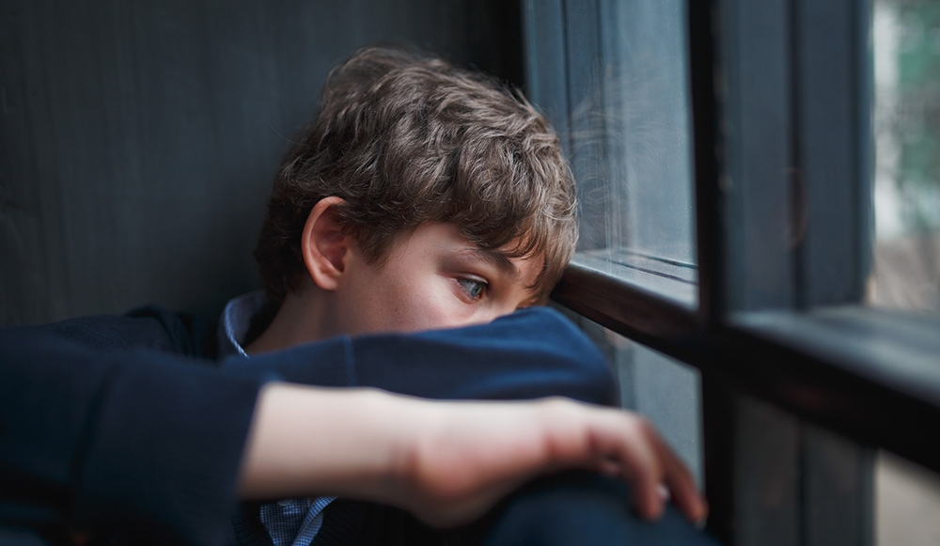

Slide 20
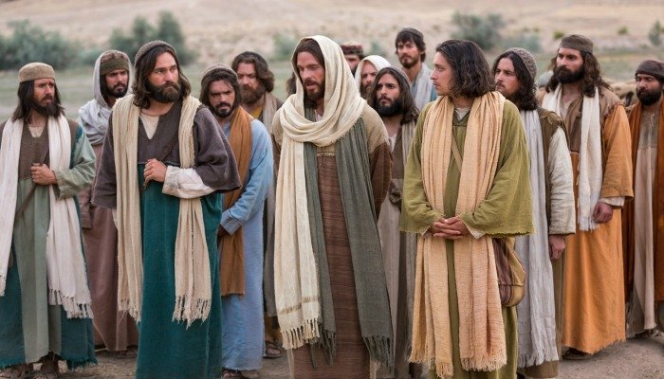

Slide 21
Missierna li inti fis-Smewwiet, jitqaddes Ismek, tiġi saltnatek, ikun li trid Int, kif fis-sema hekkda fl-art. Ħobżna ta’ kuljum agħtina llum, aħfrilna dnubietna bħalma naħfru lil min hu ħati għalina, u la ddaħħalniex fit-tiġrib, iżda eħlisna mid-deni. Ammen.

Slide 22
Jum Dinji tal-Foqra
19 ta’ Novembru 2023

Slide 23
https://www.youtube.com/watch?v=lp3AVsEuoPs

